Slide 1
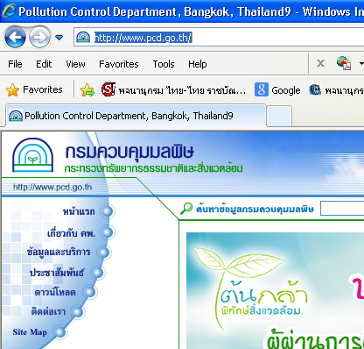
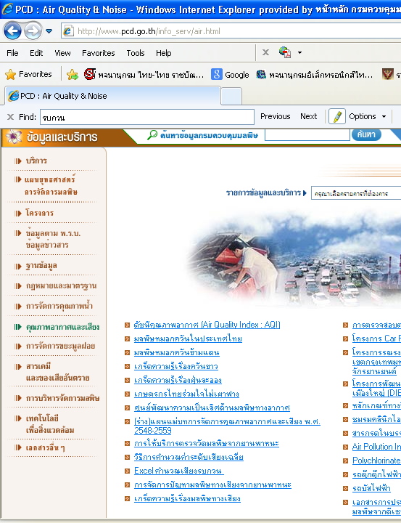

วิธีการคำนวณค่าระดับเสียงเฉลี่ย
1
2
1. ดาวน์โหลดฟังก์ชั่นคำนวณระดับเสียงเฉลี่ยจากเว็บไซต์กรมควบคุมมลพิษ
3

Slide 2
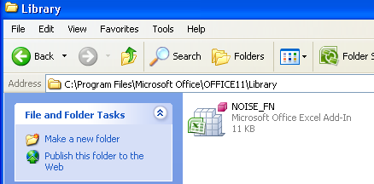
2. นำไฟล์ที่ดาวน์โหลดไว้ที่ Library folder
3. เปิดโปรแกรม Microsoft Excel
4. ดำเนินการให้ฟังก์ชั่นคำนวณค่าระดับเสียงเฉลี่ย สามารถทำงานได้บนโปรแกรม Microsoft Excel

Slide 3
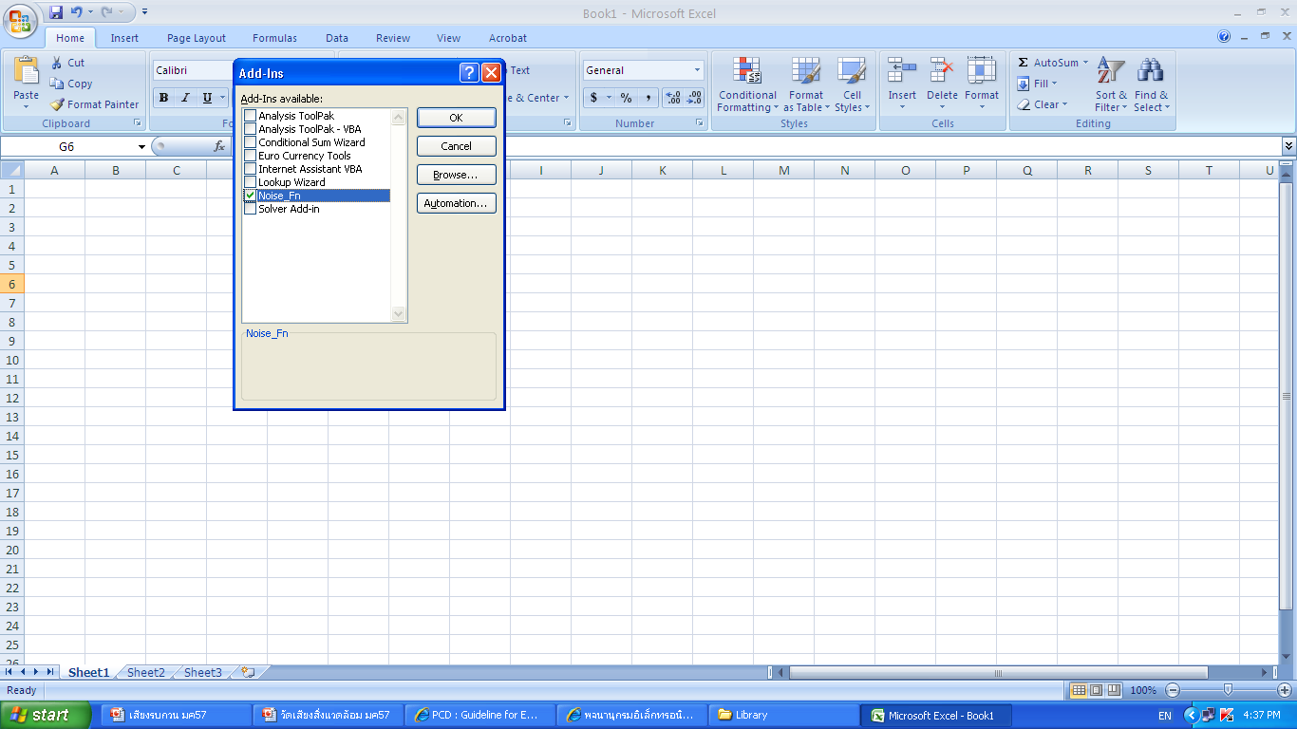
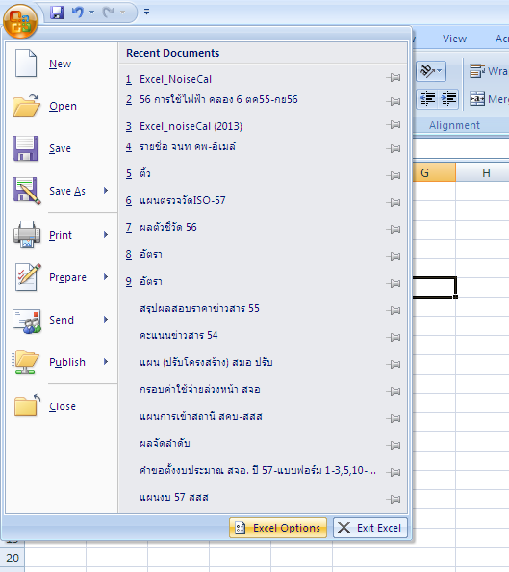

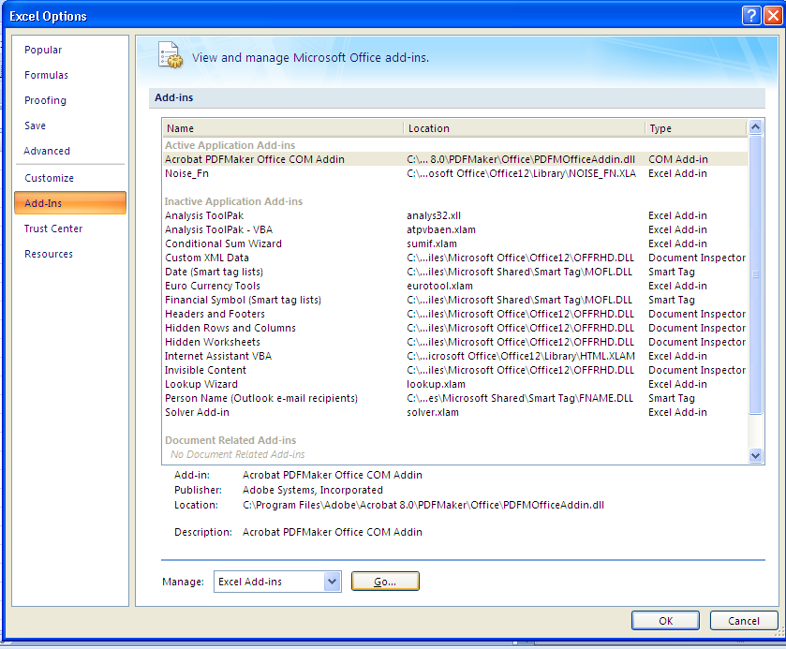
4.1 Microsoft Excel 2007

Slide 4
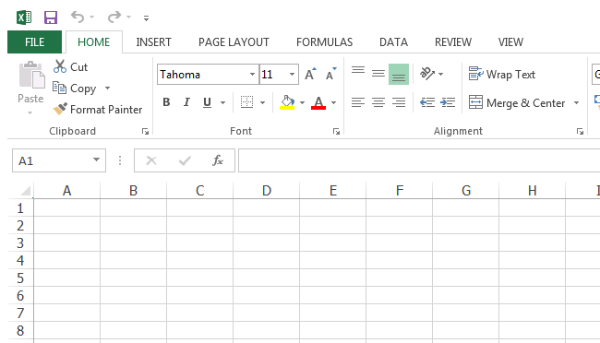
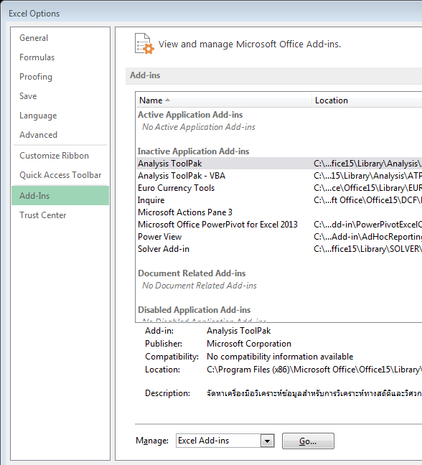
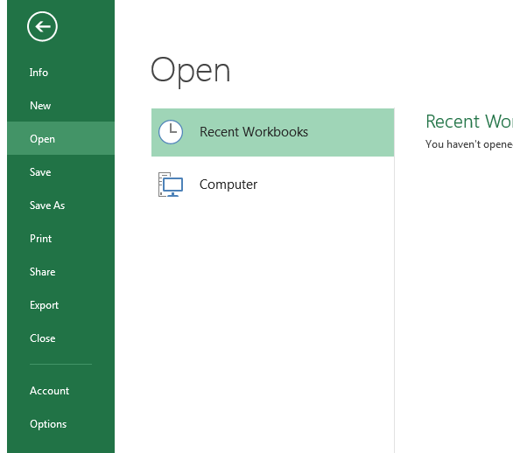
4.2 Microsoft Excel 2013

Slide 5
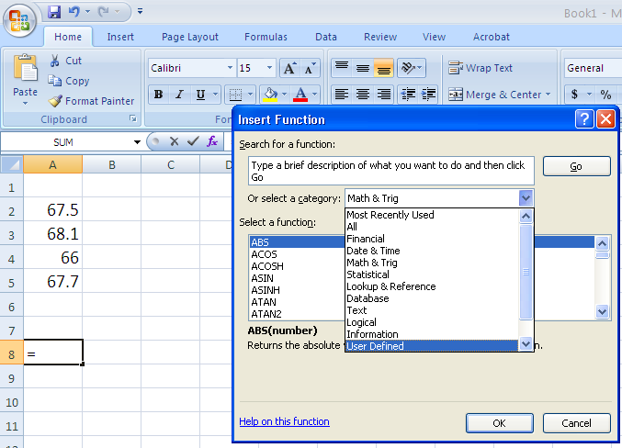
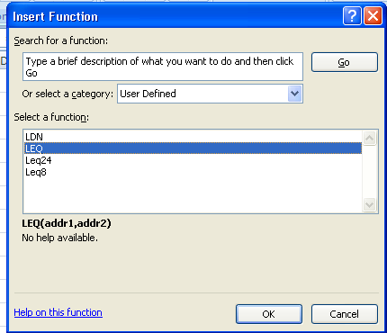
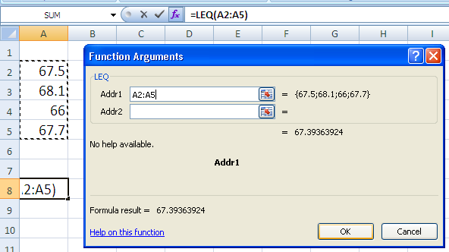
เลือก ƒn
เลือก LEQ
เลือก User Defined
5. วิธีการใช้งาน
เลือกช่วงข้อมูลที่ต้องการคำนวณ
หมายเหตุ : การใช้งานฟังก์ชั่นคำนวณค่าระดับเสียงอื่นๆ ให้ดูรายละเอียดจากวิธีการใช้สำหรับ Microsoft Excel 2003

